Slide 1
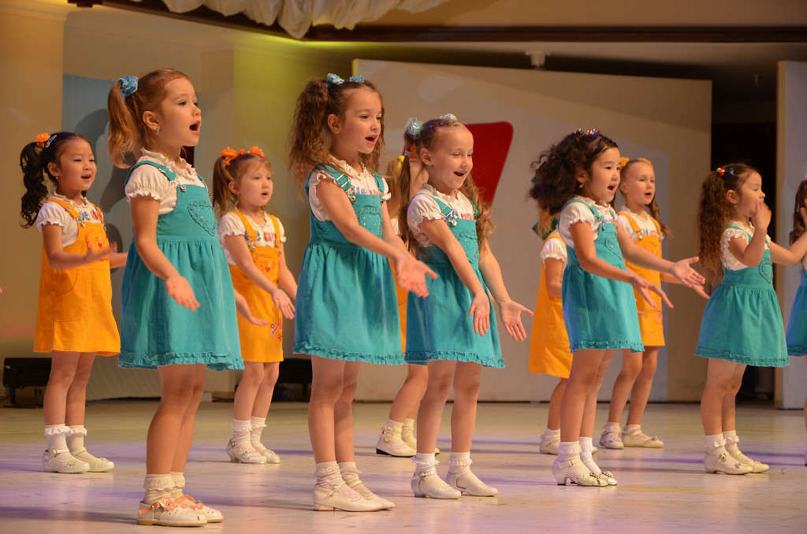
Хочешь быть здоровым – пой, умным – пой, красивым – пой!
Музыкальный руководитель: Аркова Евгения Владимировна
июнь 2019

Slide 2
Что хочет современный родитель для своего ребёнка? Воспитать гармонично развитую, культурную, самодостаточную личность, адекватную изменяющимся требованиям жизни; сохранить здоровье ребёнка, повысить его функциональные, физические, психологические способности; вырастить успешного человека.
Что хочет педагог? Сохранить целостность и индивидуальность ребёнка в процессе его развития, помочь раскрыть талант, подготовить к дальнейшей жизни.
Работа в коллективе – это кратчайший путь индивидуального развития, возрастания.
Хор – идеальное место для развития детей.
Во время активного пения – эмоционального, с воодушевлением, с проникновением в содержание исполняемого, с достаточной энергетикой – происходит сильнейшее возбуждение речевых центров коры больших полушарий, которое распространяется на соседние участки мозга, повышает их тонус и работоспособность.
Таким образом, через взаимосвязанные речевые центры при пении бывает задействован весь мозг, происходит объединение деятельности его полушарий. Пение является своеобразным «тренером» мозга.
С помощью вокальной деятельности мы формируем не только певческие, но и совершенствуем речевые навыки каждого ребёнка. Благотворна работа в хоре и для тренировки памяти.
Пение в хоре также благотворно влияет на развитие фонематического слуха, способности улавливать мельчайшие особенности произношения гласных и согласных звуков.

Slide 3
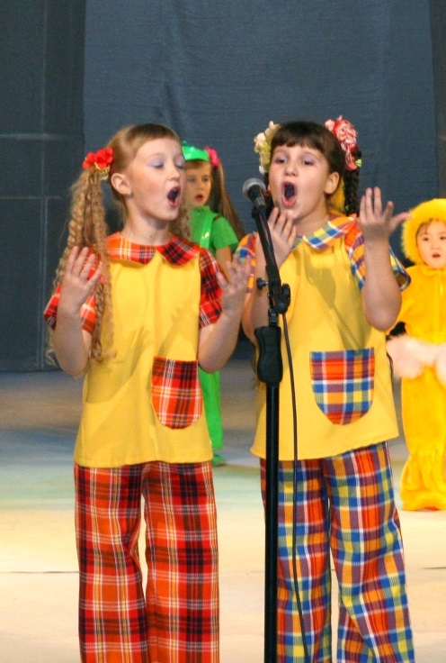
Хочешь быть здоровым – пой!
Невозможно переоценить влияние пения на здоровье ребенка. Пение оказывает терапевтическое воздействие на многие недуги человека. Взять для примера хотя бы только осанку. Даже статическая, привычная для певца позиция – поднятая расширенная грудная клетка при втянутом животе – помогает исцелить или предотвратить опущение почек.
Крепкий корпус во многом обеспечивает качество пения. А пение, в свою очередь, укрепляет мускулатуру поющего, тренирует координацию всех мышечных систем.
• При пении происходит некоторое повышение температуры тела, что в сочетании с активной работой мышц корпуса и усилением кровотока улучшает обменные процессы в организме и работу очистительных систем.
• Пение – суть разночастотные вибрации. Тренированный детский голос охватывает диапазон частот примерно от 70 до 3000 и более колебаний в секунду. Эти вибрации, звуковые волны, пронизывают весь организм поющего, улучшают кровообращение, способствуют «дыханию» и очищению клеток, в первую очередь, головного мозга..
• При пении улучшается и «дыхание» стенок сосудов. Регулярная вокальная тренировка способствует сохранению их эластичности.
• Вокальные занятия активизируют гормональную функцию, повышают иммунитет и стрессоустойчивость человека.
• Во время вокальной тренировки, хоровой репетиции мозг поющих вырабатывает эндорфин – вещество радости, дающее прекрасное настроение и повышенный жизненный тонус.

Slide 4
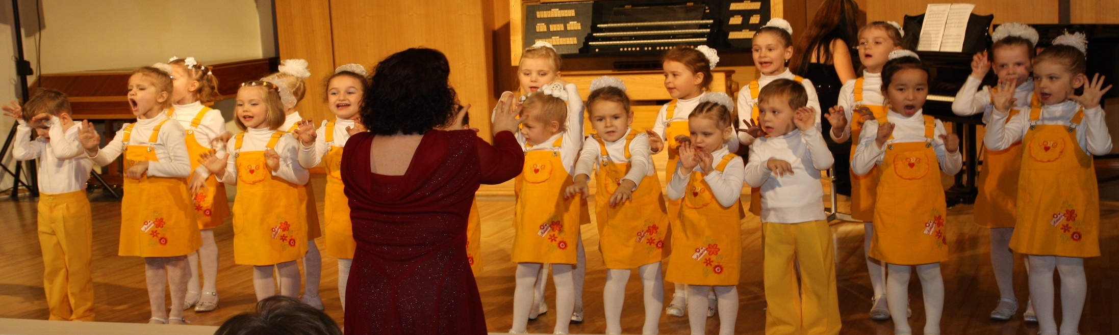
● Вокальные занятия являются профилактикой многих и, в первую очередь, простудных заболеваний
●Вокал, сам процесс пения – уникальное средство самомассажа внутренних органов, способствующих их функционированию и оздоровлению.
●Вокал является самым эффективным средством врачевания нарушений речи, преодоления и излечения заикания, устранения речевых дефектов.
Логопедическая функция вокала общеизвестна. Дети, поющие в хоре, за год-два расстаются со многими признаками косноязычия, с массой всевозможных речевых дефектов.
●Вокальная работа – отличная тренировка и вентиляция легких, способствующая снятию в них застойных явлений, что очень важно для растущего человека. Были случаи полного прекращения у больных детей приступов бронхиальной астмы в результате вокальных занятий.
● Занятия вокалом способствуют психическому развитию и укреплению нервной системы. Пение – отличный способ психической саморегуляции, снятия стрессов, поддержания равновесия расхода мышечной и нервной энергии, эмоциональной стабильности.

Slide 5
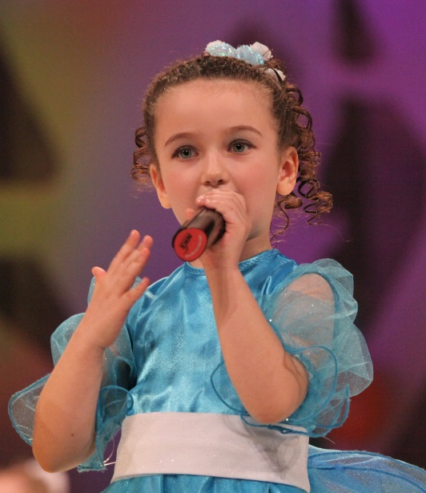
Хочешь быть красивым – пой!
Поющие дети действительно красивы, но красивы не только и не столько чертами лица, сколько внутренним светом, который они излучают.
Репертуар и одухотворенный труд помогают осуществить «строительство» внутреннего мира ребёнка по законам красоты.
Ребёнок с годами возрастает духовно и нравственно, обретает художественный вкус, волю к труду и добру, а, следовательно, свободу.
На ребёнка воздействует и творческая атмосфера в хоре – атмосфера совместного преодоления трудностей, товарищества, добра, открытости, стремления к красоте.
Постепенно полнится копилка духовного и нравственного багажа юного певца, копилка идеалов добра, милосердия, справедливости.
Наконец-то Ваш поющий ребёнок не только умен и здоров, но и красив! Вы с уверенностью смотрите в его и своё будущее.
Ваш ребёнок может достичь многого!

